Slide 1
1
Лучший знаток истории
Великой Отечественной
Войны
16
2
15
3
14
4
13
5
12
6
11
7
10
8
Составитель: Руководитель музея «СОШ № 3» г. В-Пышма
Большакова С.В.
9

Slide 2
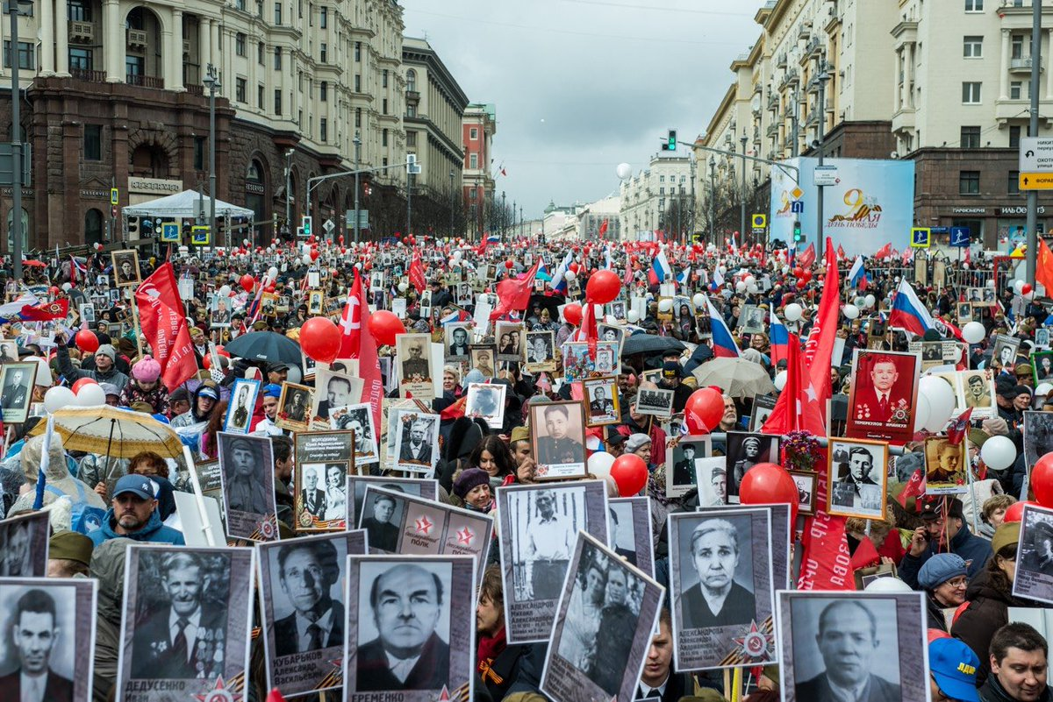
Какую годовщину Великой Отечественной войны отмечает наша страна в этом году?
НАЧАЛО
ОТВЕТ
76-летие Великой Победы

Slide 3
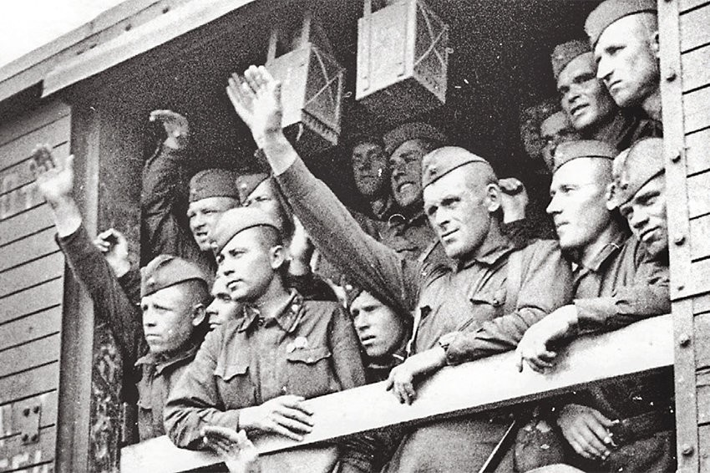
Сколько лет шла Великая Отечественная война?
НАЧАЛО
ОТВЕТ
4 года

Slide 4
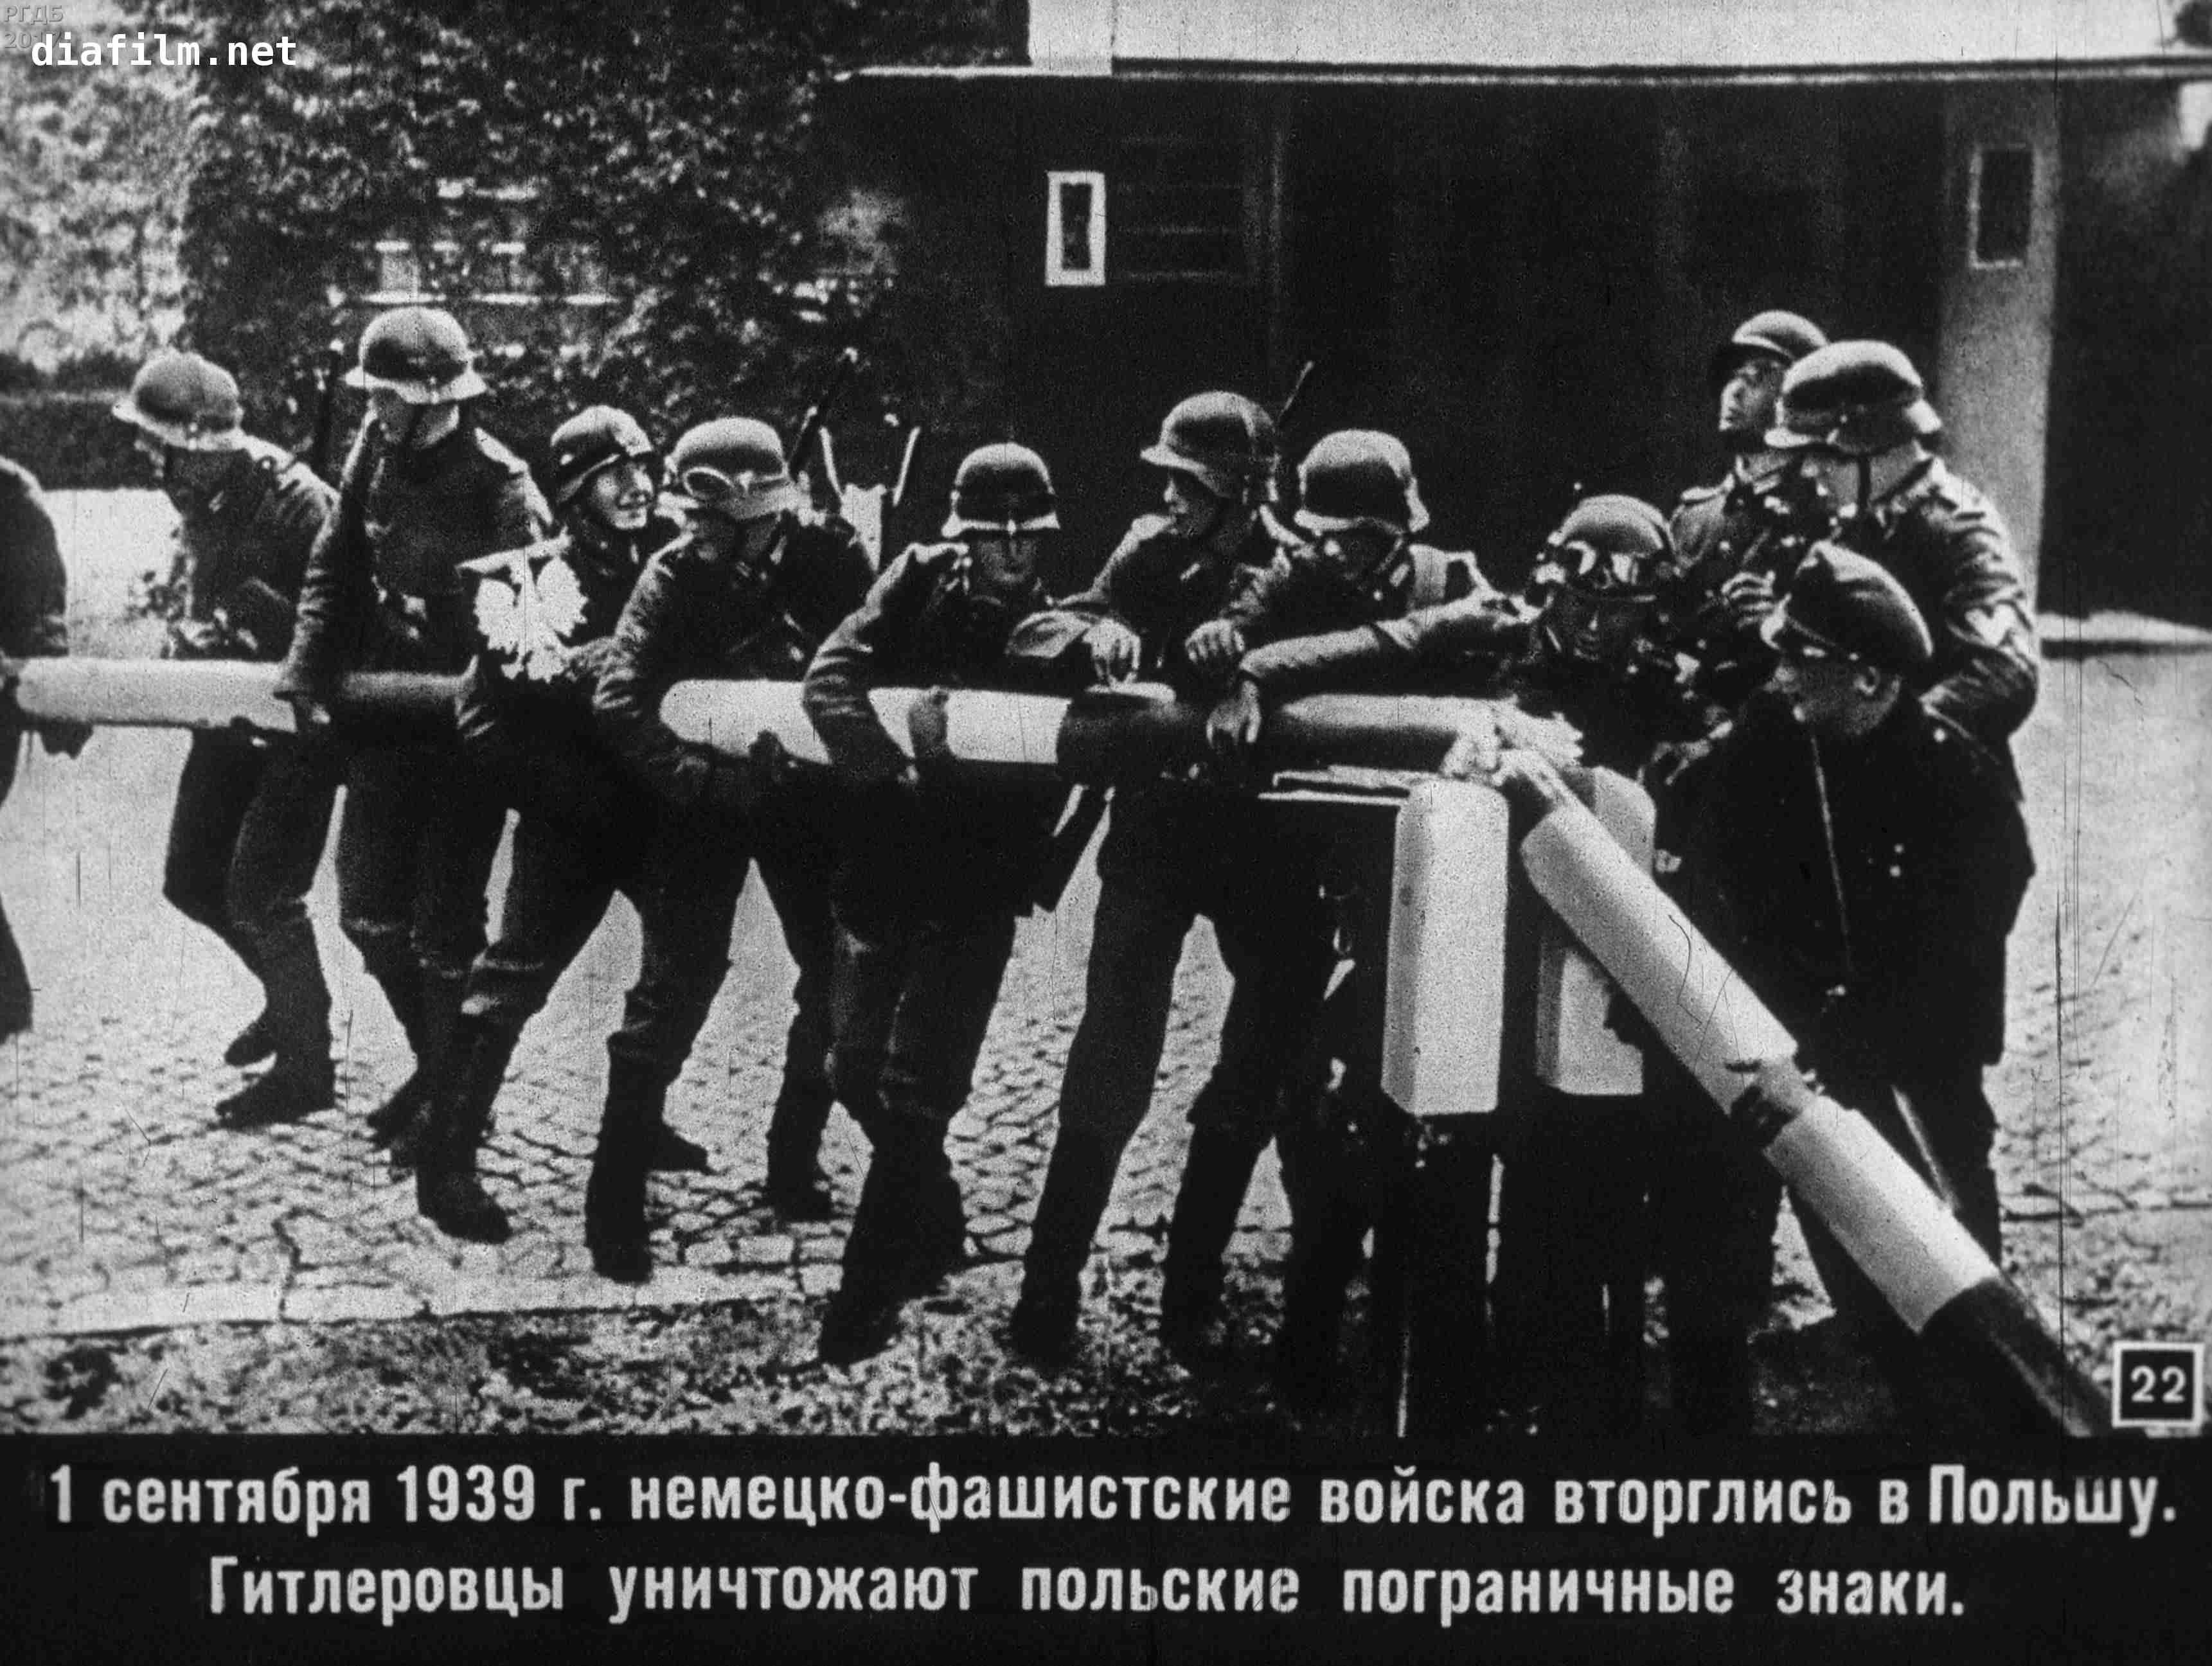
Частью какой войны была Великая Отечественная война?
НАЧАЛО
ОТВЕТ
Частью 2-ой Мировой войны

Slide 5
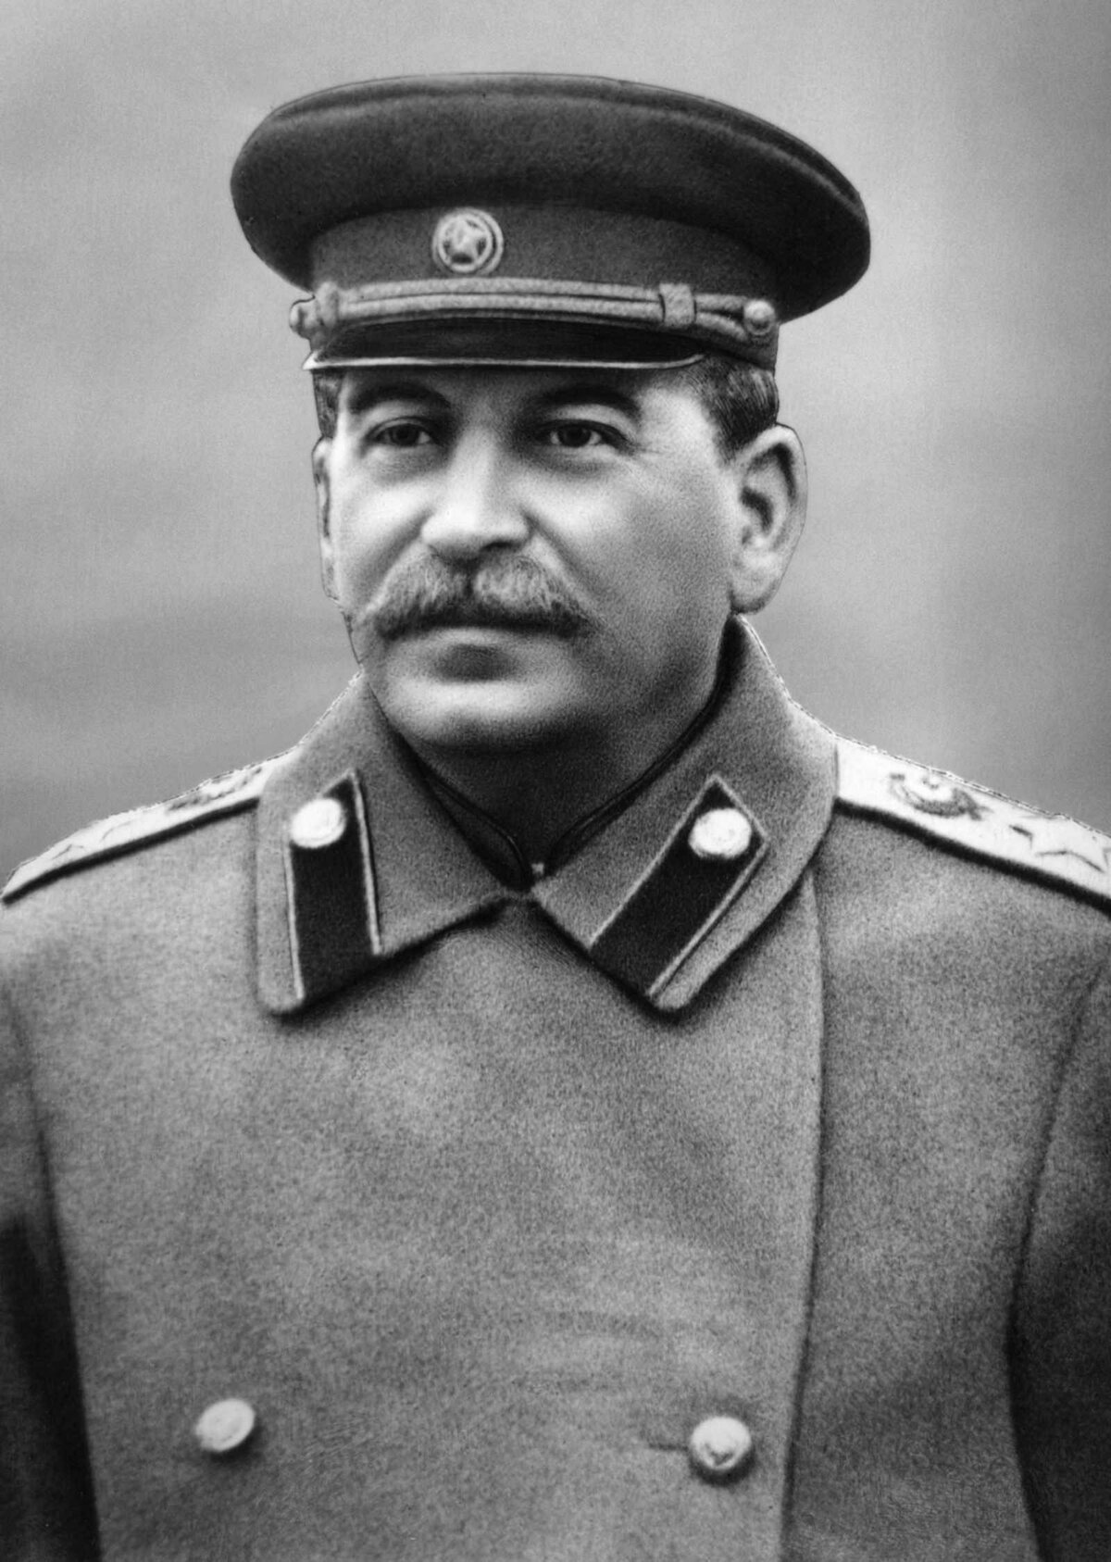
Назовите ФИО Верховного главнокомандующего Вооруженными силами в годы Великой Отечественной войны?
НАЧАЛО
ОТВЕТ
Иосиф Виссарионович Сталин

Slide 6
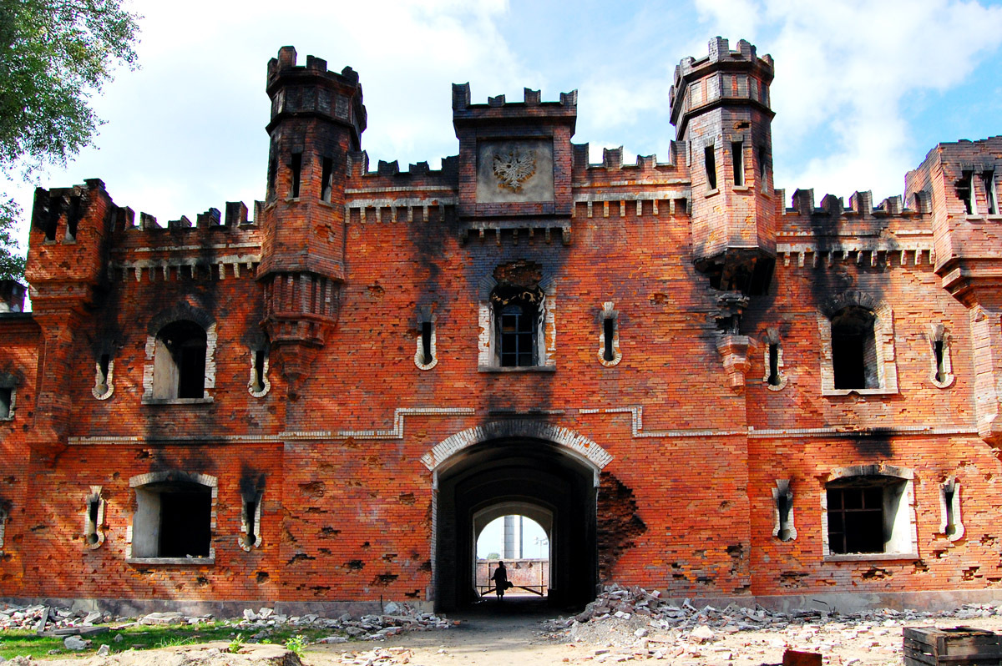
Как называлась пограничная застава, которая одной из первых приняла на себя удар фашистских полчищ?
НАЧАЛО
ОТВЕТ
Брестская крепость – крепость-герой

Slide 7
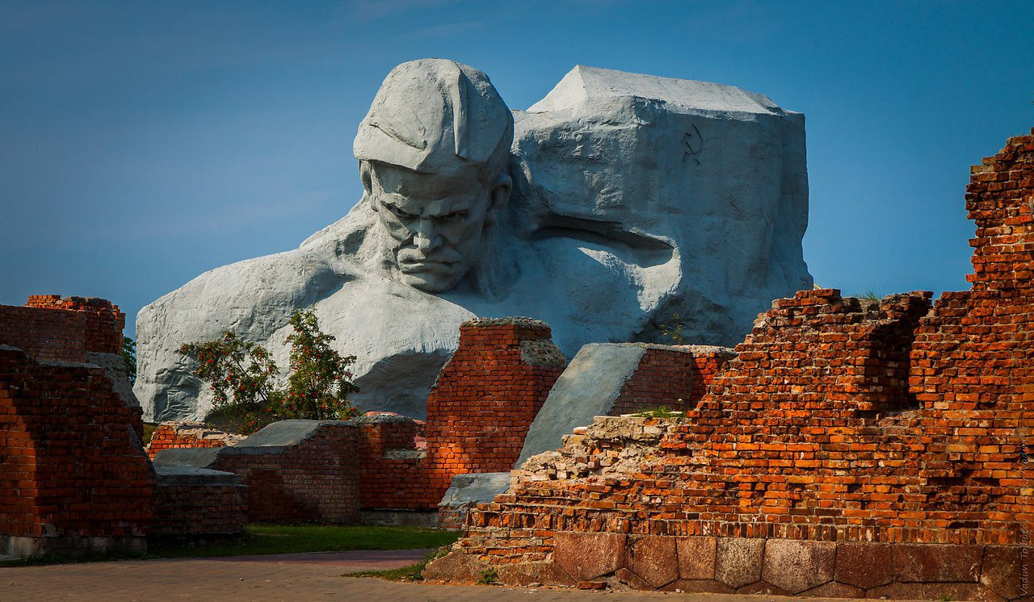
Сколько дней длилась оборона Брестской крепости?
НАЧАЛО
ОТВЕТ
30 дней

Slide 8
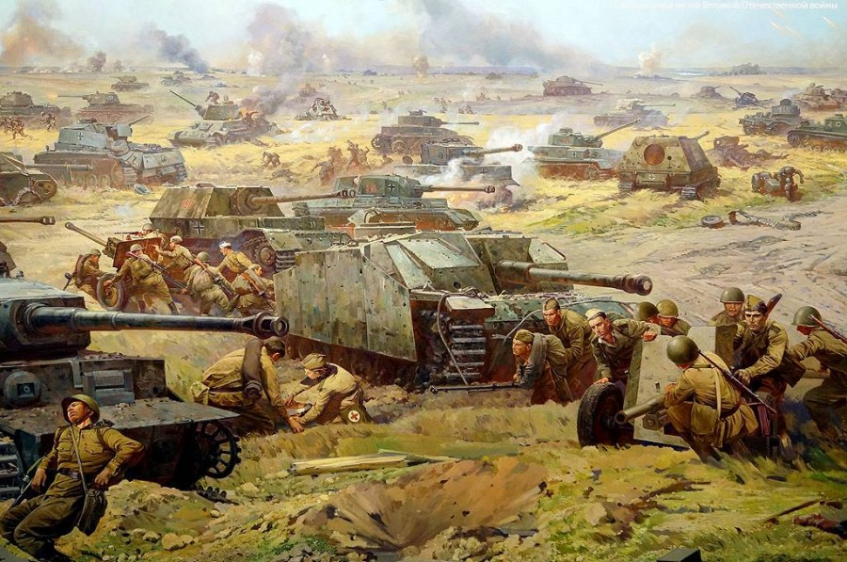
Крупнейшее танковое сражение Великой Отечественной и Второй мировой войны произошло в ходе..?
НАЧАЛО
ОТВЕТ
Курской битвы

Slide 9
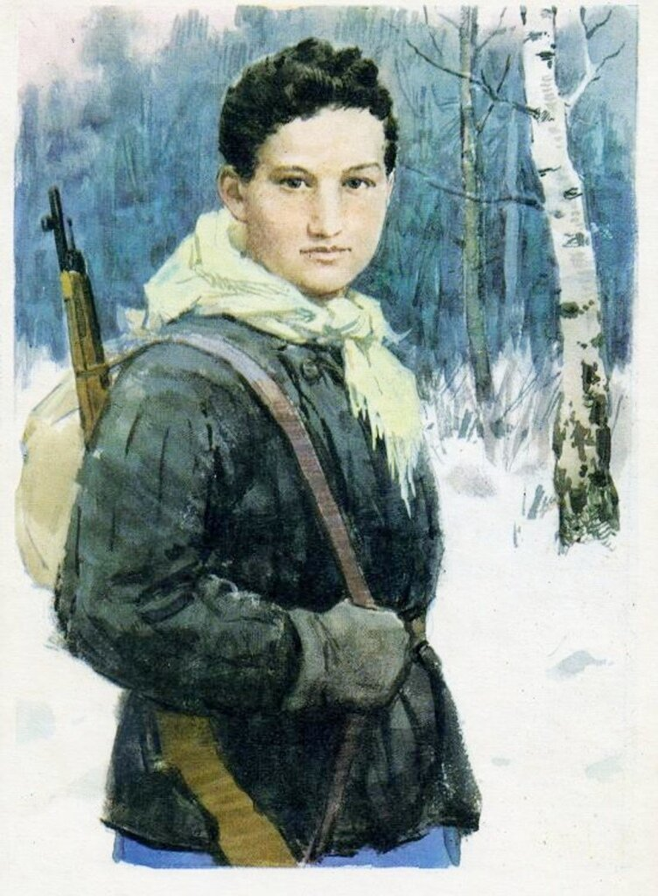
Этой юной россиянке суждено было стать, хоть и посмертно, четвёртой женщиной – Героем Советского Союза и первой в Великой Отечественной войне.
НАЧАЛО
(Зоя Космодемьянская – «Таня», партизанка, разведчица.
ОТВЕТ

Slide 10
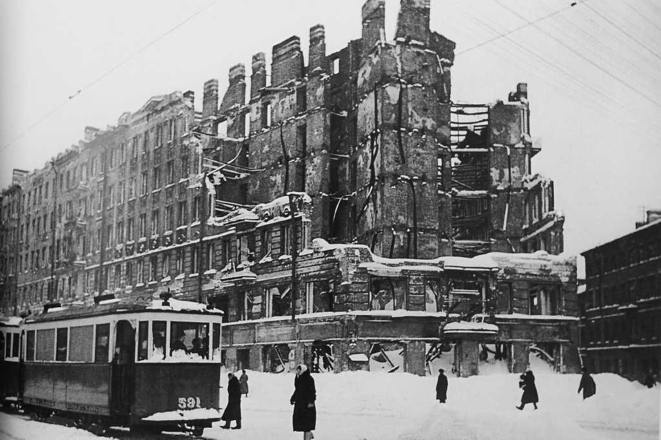
Какой город России в годы Великой Отечественной войны выдержал 900-дневную осаду немецких войск?
НАЧАЛО
ОТВЕТ
Ленинград, ныне Санкт-Петербург

Slide 11
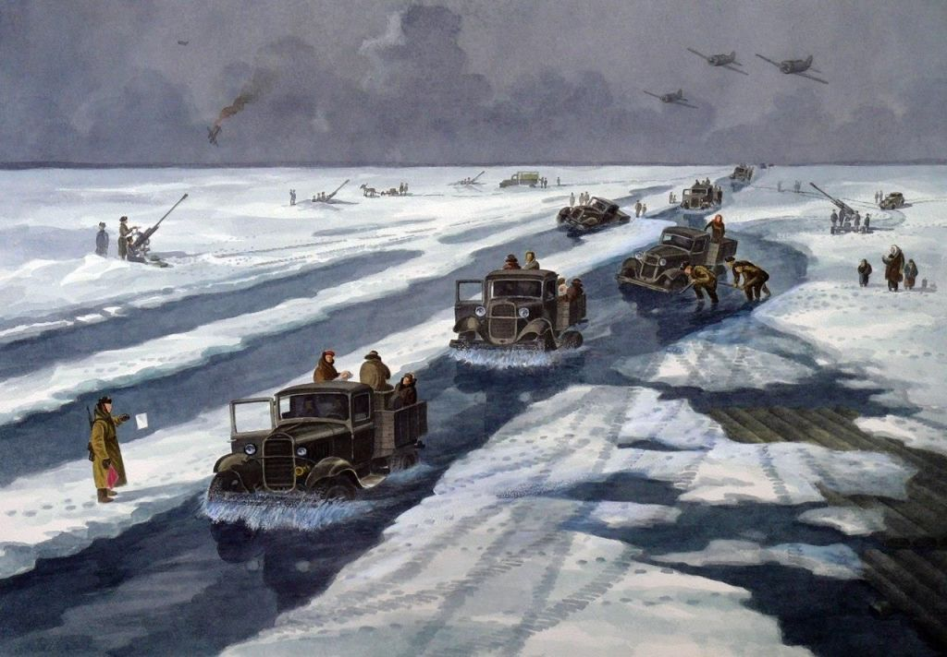
По льду какого озера проходила
«Дорога жизни», проложенная для снабжения блокадного Ленинграда?
НАЧАЛО
ОТВЕТ
Ладожское

Slide 12
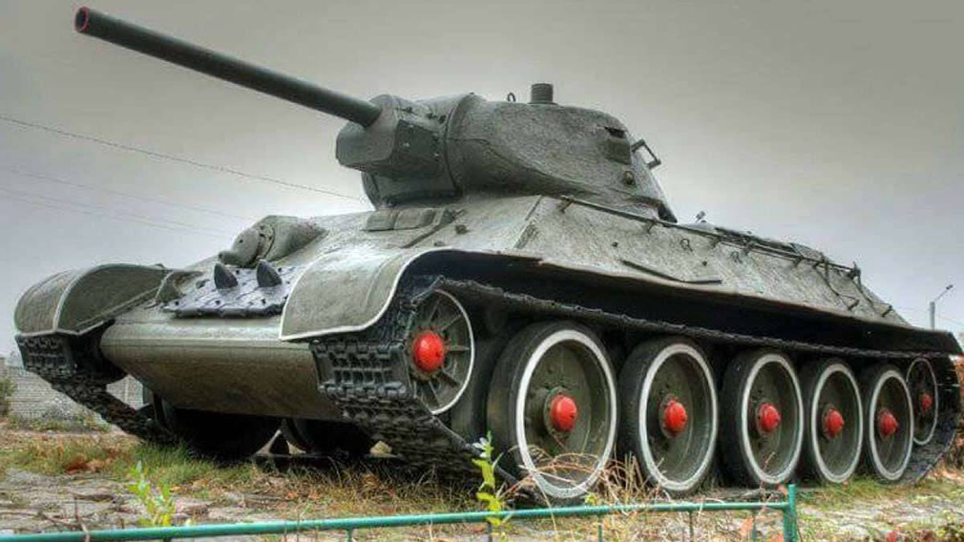
Какой из отечественных танков стал легендой Второй Мировой войны?
НАЧАЛО
ОТВЕТ
Танк Т-34

Slide 13
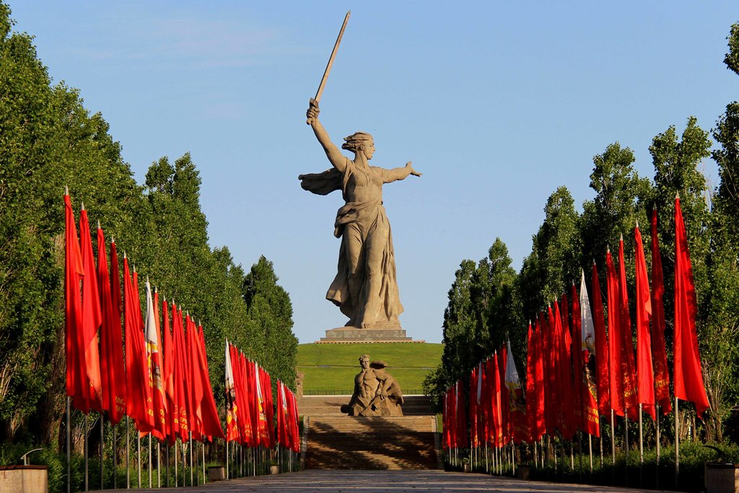
В каком городе можно посетить Мамаев курган, на котором расположен памятник-ансамбль «Героям Сталинградской битвы»?
НАЧАЛО
ОТВЕТ
Волгоград

Slide 14
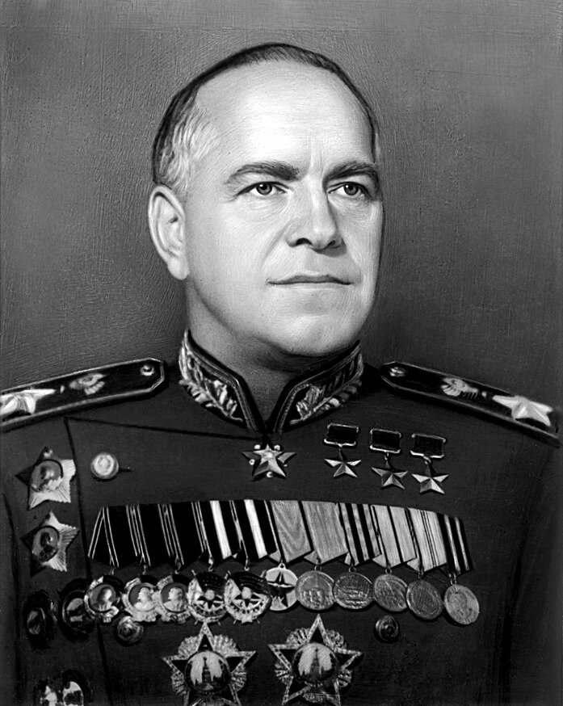
Кто из главнокомандующих Великой Отечественной войны был четырежды Героем Советского Союза?
НАЧАЛО
ОТВЕТ
Г. К. Жуков

Slide 15
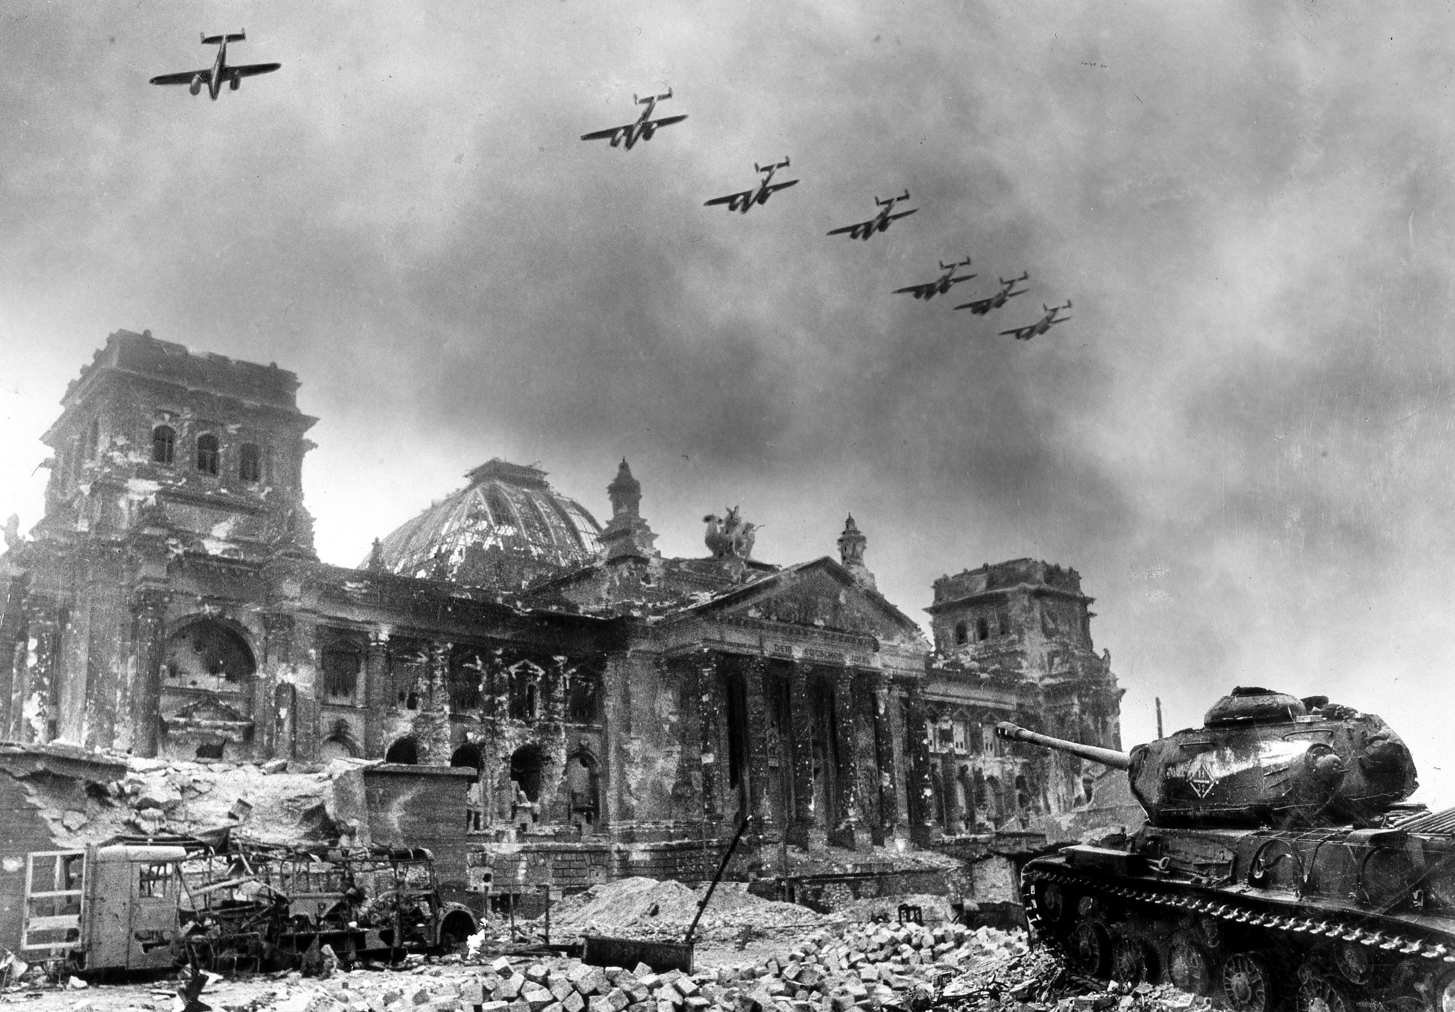
Какой крупной битвой закончилась Великая Отечественная война?
НАЧАЛО
ОТВЕТ
Битва за Берлин

Slide 16
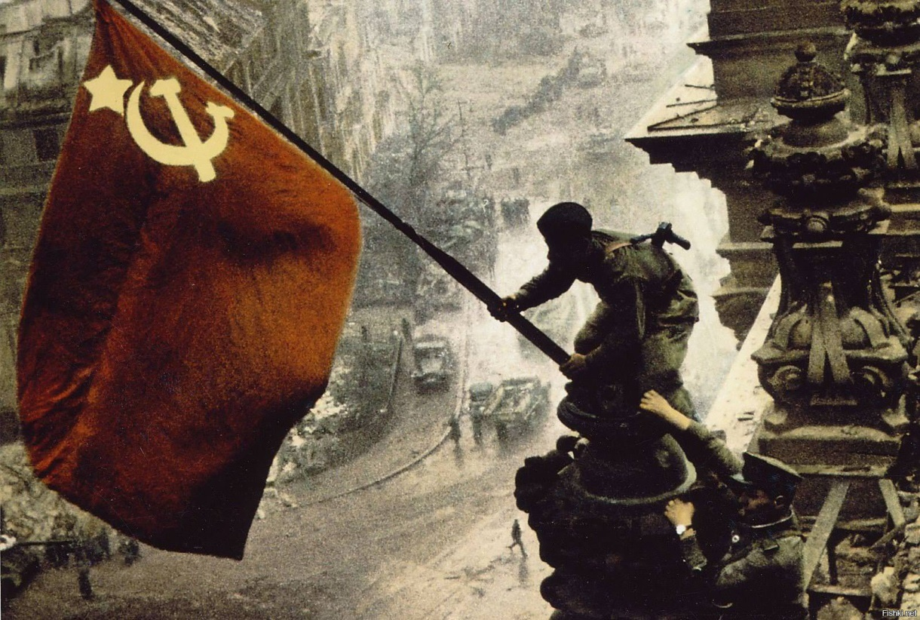
Когда было водружено Знамя Победы над Рейхстагом в Берлине?
НАЧАЛО
ОТВЕТ
30 апреля 1945 г.

Slide 17
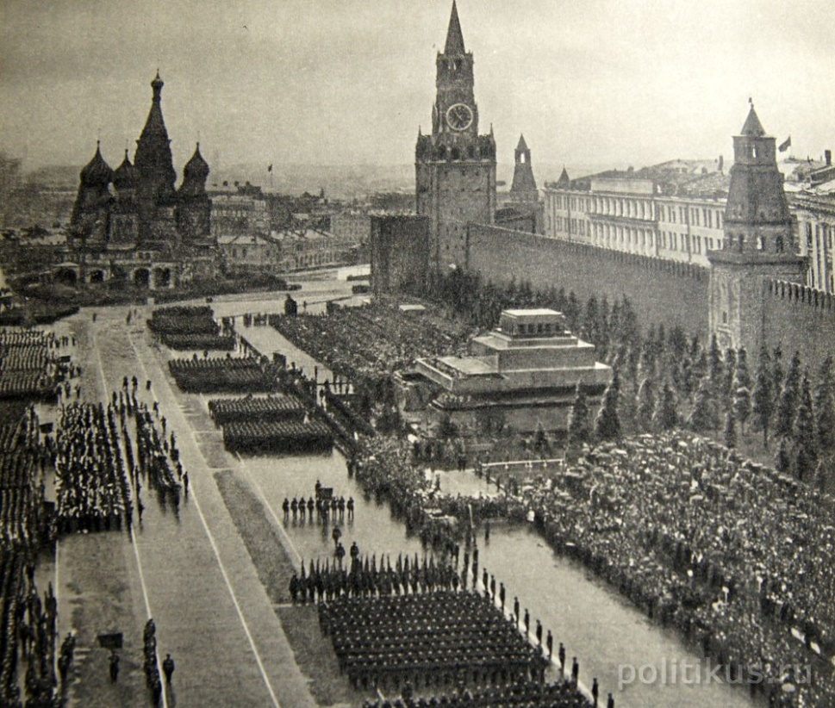
Какое название получил парад, прошедший на Красной площади 24 июня 1945 года?
НАЧАЛО
ОТВЕТ
Парад Победы

